Slide 1
2010软件工程——软件体系统结构
UML建模实践
2011－9－19

Slide 2
UML建模实践
让我们从最高层的抽象，用例

Slide 3
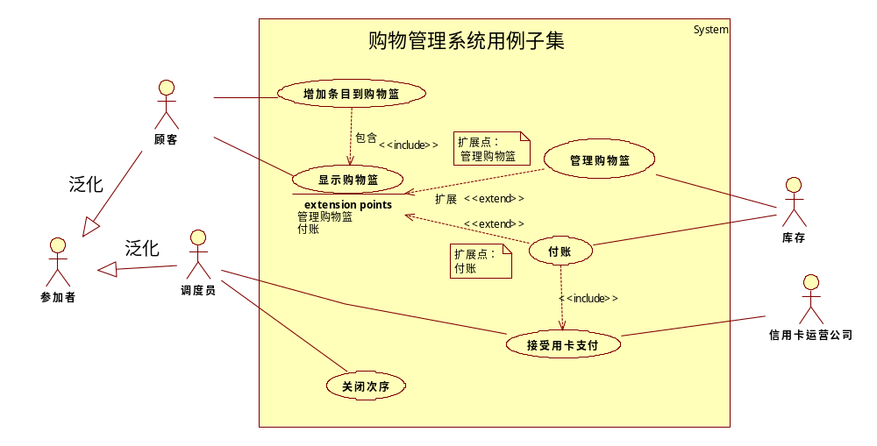
用例图建模

Slide 4
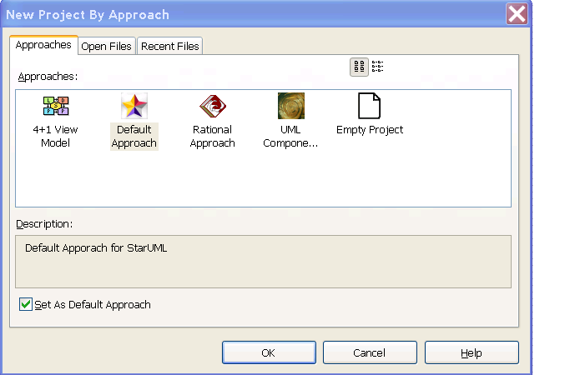
新建工程
在StarUML中，项目是基本的管理单位。一个项目可以管理一个或多个软件模型，它是在任何软件模型中都存在的顶级的包。一般地说，一个项目保存在一个文件中
运行StarUML程序，一个名叫：New Project By Approach的对话框会弹出，选择“Empty Project”并且按下“确定”

Slide 5
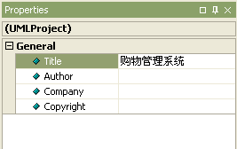
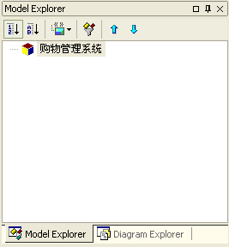
给工程命名
在右边的“Model Explorer”框中选定“Untitled”节点，这是整个工程的根节点，在右边的“Properties”框的“Title”项填写工程的名称

Slide 6
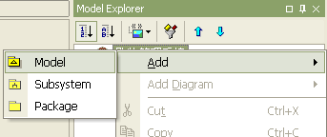
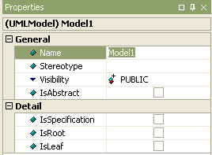
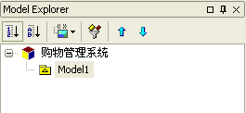
新建模型
在StarUML中，模型是包含软件模式信息的元素，右键项目根节点，在弹出的菜单中选“Add/Model”，则在根节点下新建节点“Model1”，此时可以输入模型名称，也可以选定“Model1节点”，在右侧“Properties”框的“Name”项为其改名。

Slide 7
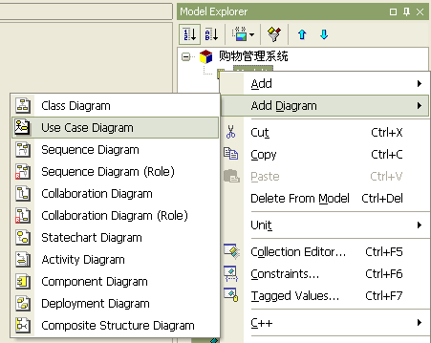
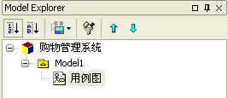
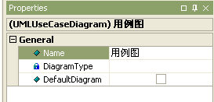
新建用例图
在StarUML中，图则是表示用户特定设计思想的可视元素的集合，右键刚才添加的模型节点，在弹出菜单中选“Add Diagram”，在展开的下级菜单中有多种图供选择，这里我们选“Use Case Diagram”，此时可以输入图名称，也选定“UseCaseDiagram1”节点，在右侧“Properties”框的“Name”项为其改名。

Slide 8
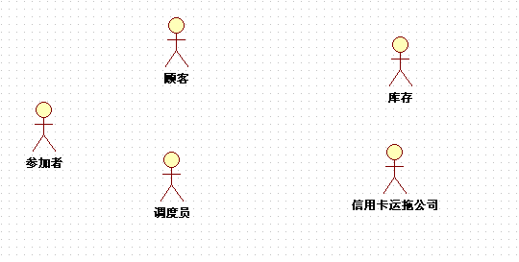
创建参与者
在左侧的“ToolBox”中的“UseCase”栏，选择“Actor”图标，然后左键单击diagram窗口的某处，则创建了一个新的角色，双击可为其改名。分别创建“参加者”，“顾客”，“调度员”，“库存”，“信用卡运拖公司”五个角色。

Slide 9
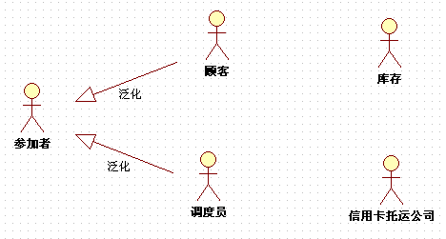
角色间的泛化关系
在左侧的“ToolBox”中的“UseCase”栏，选择“Generalization”图标,然后左键单击用例图中的“顾客”角色，拖拽至“参加者”角色，松开鼠标左键，同样添加“调度员”与“参加者”的泛化关系。在用例图中单击刚添加的泛化关系，可以在右侧的“Properties”框中为其命名。

Slide 10
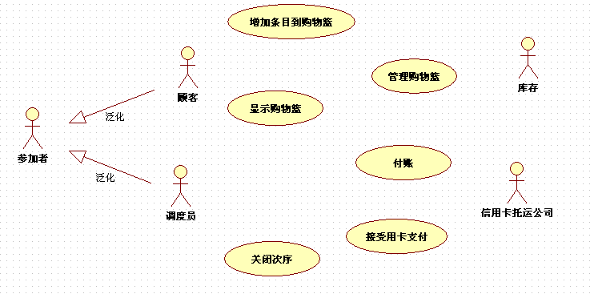
创建用例
在左侧的“ToolBox”中的“UseCase”栏，选择“UseCase”图标，然后左键单击diagram窗口的某处，则创建了一个新的用例，双击可为其改名。分别创建“增加条目到购物篮”，“显示购物篮”，“管理购物篮”，“接受用卡支付”，“关闭次序”这几个用例。

Slide 11
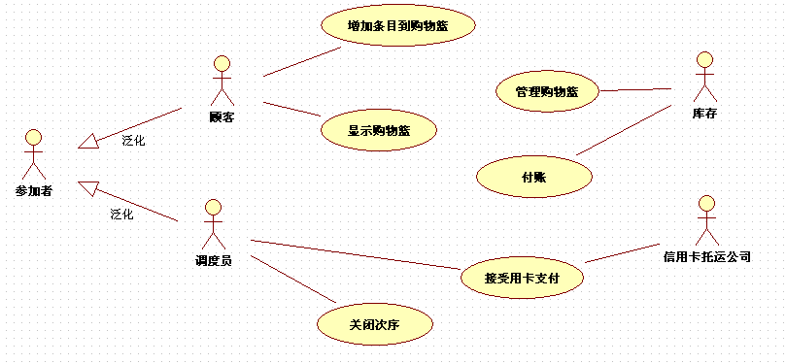
参与者与用例的关联关系
在左侧的“ToolBox”中的“UseCase”栏，选择“Association”图标,然后左键单击用例图中的“顾客”角色，拖拽至“增加条目到购物篮”用例，这样将“顾客”与“增加条目到购物篮”用例关联起来。同样地，添加其余的参与者与用例间的关联。

Slide 12
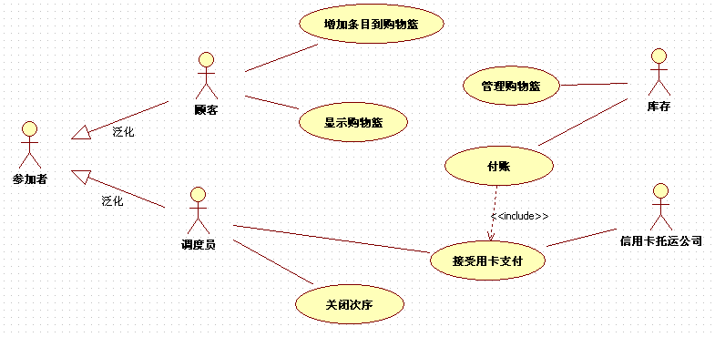
用例间的包含关系
在左侧的“ToolBox”中的“UseCase”栏，选择“Include”图标,然后左键单击用例图中的“付账”用例，拖拽至“接受用卡支付”用例，松开鼠标左键，这样添加了“付账”用例到“接受用卡支付”用例的包含关系。选中已添加的包含关系，在右侧“Properties”框可以为其命名。

Slide 13
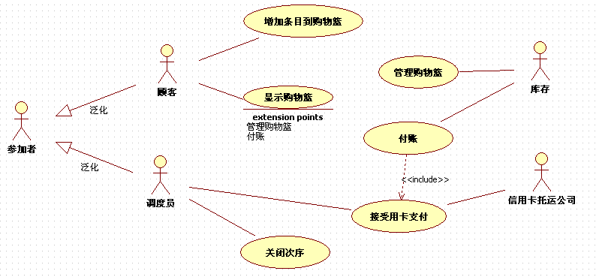
为用例增加扩展点
在用例图中选中“显示购物篮”用例，在右侧“Properties”框中选中鼠标左键单击“ExtensionPoints”项，再单击该项右侧出现的“…”，选择弹出窗体的“ExtensionPoints”选项卡，单击左侧的“Insert”绿色按钮，则增加一个扩展点，在右侧“Properties”框为扩展点改名为“管理购物篮”，同样地增加“付账”扩展点。

Slide 14
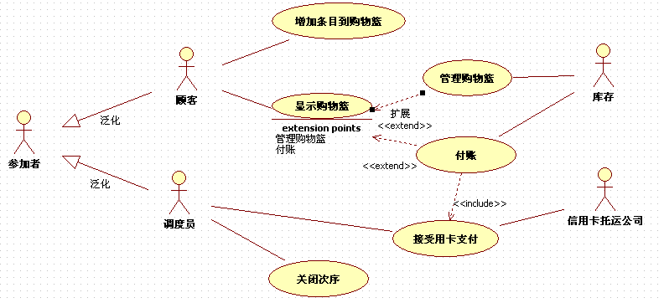
用例间的扩展关系
在左侧的“ToolBox”中的“UseCase”栏，选择“Extend”图标,然后左键单击用例图中的“管理购物篮”用例，拖拽至“显示购物篮”用例，松开鼠标左键，这样添加了“管理购物篮”用例对“显示购物篮”用例的扩展关系。同样，添加“付账”用例对“显示购物篮”用例的扩展关系。选中已添加的扩展关系，在右侧“Properties”框中可以为其命名。

Slide 15
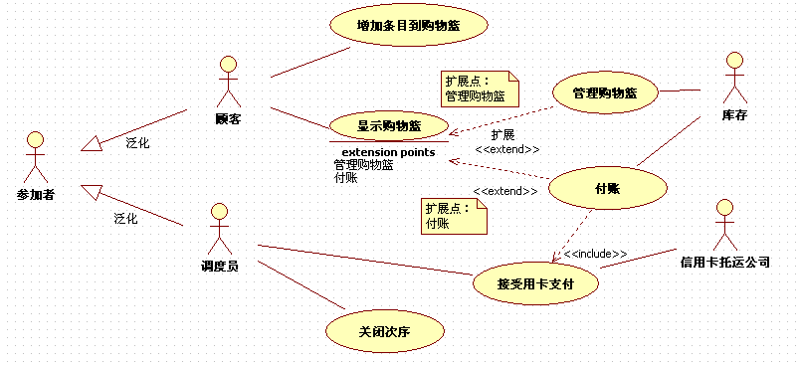
增加注释
在左侧的“ToolBox”中的“Annotation”栏，选择“Note”图标，然后左键单击用例图中的某处，即在该处添加了注释，双击已添加的注释可以编辑其内容。这里为两个扩展点添加注释。

Slide 16
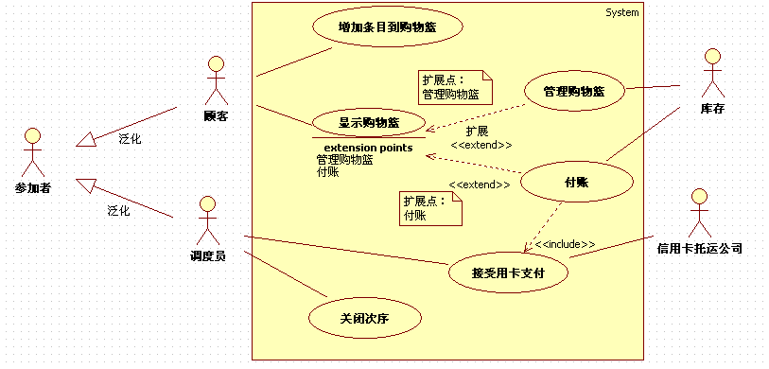
创建系统边界
在左侧的“ToolBox”中的“UseCase”栏，选择“System Boundary”图标，左键单击用例图某处，拖拽鼠标框定系统范围。

Slide 17
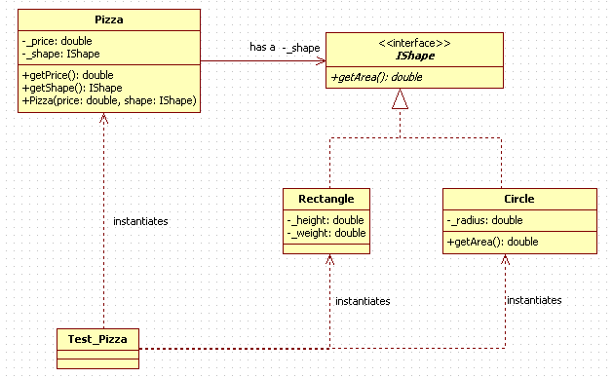
类图建模

Slide 18
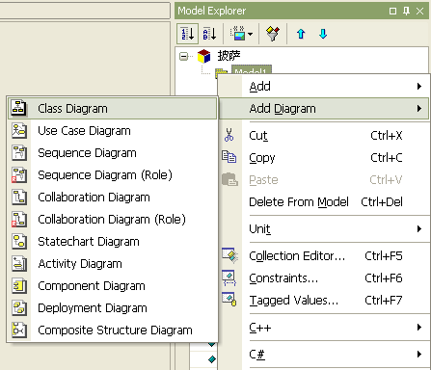
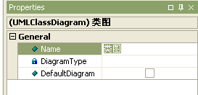
创建类图
按前面的方法，创建工程和模型，右键添加的模型节点，在弹出菜单中选“Add Diagram”，在展开的下级菜单中选择 “Class Diagram”，此时可以输入图名称，也选定“ClassDiagram1”节点，在右侧“Properties”框的“Name”项为其改名。

Slide 19
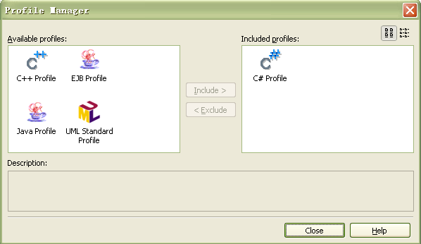
添加Profile
profile决定了工程所使用的规则和约定。通过“Model/Profiles”菜单去设置工程所需的Profile，这里，我们添加“C# Profile”，在弹出窗体中选中它，点击“Include”按钮，然后关闭窗体。

Slide 20
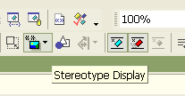




创建接口
在左侧的“ToolBox”中的“Class”栏，选择“Interface”图标，左键单击类图中的某处，即创建了一个接口，可以双击为其命名，也可以在右侧“Properties”框为其改名。按这种方法创建接口“IShape”，在类图中选中刚创建的接口，在顶部工具栏点击“Stereotype Display”按钮，在弹出菜单中选择“None”，这样在类图中接口的样式改变了，选中接口，在顶部工具栏中点击“Suppress Operation”按钮，这样就能看到为接口添加的方法了。

Slide 21

为接口添加方法
右键类图中的“IShape”接口或者右侧“Model Explorer”中的“IShape”节点，在弹出菜单中选“Add/Operation”，填入名字“getArea”。

Slide 22

为方法添加参数
这里我们要设getArea方法为double类型，在starUML中，返回值也作为一种参数。在右侧“Model Explorer”框中右键“getArea”方法节点，在弹出菜单中选择“Add/Parameter”，由于是返回值，我们不需要为其命名，只需要设置其类型和方向，在“Properties”框中选中“Type”项，点击右侧出现的“…”，在弹出窗体的“Data Types”下拉列表中选择“double”类型。在“Properties”框中选中“DirectionKind”项，点击右侧出现的向下的箭头，选择“Return”类型。

Slide 23
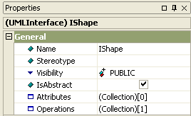
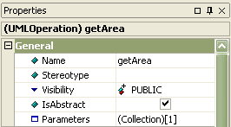
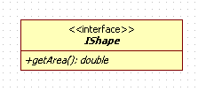
将接口改为斜体
按照UML的标准，接口及其方法要用斜体表示。在类图中选中“IShape”接口，在右侧“Properties”框中勾选“IsAbstract”项，同样地，在“Model Explorer”框中选中方法节点“getArea”，在“Properties”框中勾选“IsAbstract”项。

Slide 24

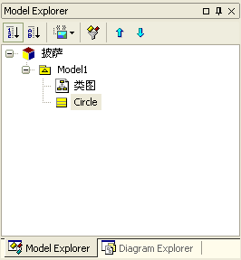
创建类
在左侧的“ToolBox”中的“Class”栏，选择“Class”图标，左键单击类图中的某处，即创建了一个类，可以双击为其改名，也可以在右侧“Properties”框为其改名。按这种方法创建“Circle”类。

Slide 25
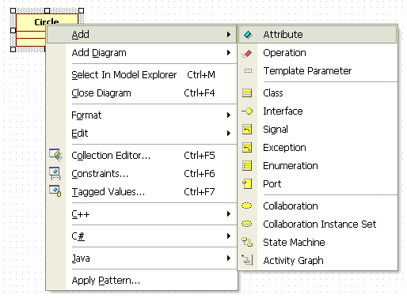
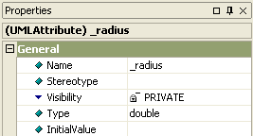

为类添加属性
右键类图中的“Circle”类或者右侧“Model Explorer”中的“Circle”节点，在弹出菜单中选“Add/Attribute”，填入名字“_radius”，这样在“Model Explorer”中的“Circle”节点下又多出“_radius”节点，选中节点，在“Properties”框中“Visibility”项设置其可见性为私有“private”，选中“Type”项，点击右侧出现的“…”，在“Data Types”下拉列表中选double型。

Slide 26
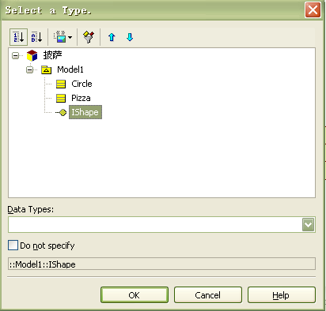
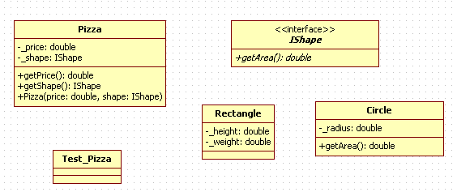
为类添加方法
为类添加方法与为接口添加方法相同，为Circle类添加getArea方法。注意在接口中，所有的方法都应是公有的，但在类中，要通过“Properties”框中的Visibility项设置方法的可见性。为Circle类添加方法“getArea”，这样Circle类就完成了。按同样的方法添加“Rectangle”类，“Pizza”类和“Test_Pizza”类，注意“Pizza”类中有属性和参数的类型为IShape型，这不是在“Data Type”下拉列表中选择的，而是在类型树中选择本工程创建的类型节点“IShape”。

Slide 27
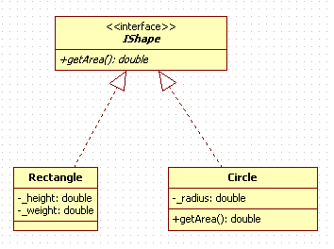
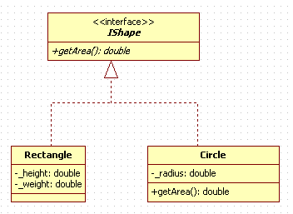

添加继承关系
“Circle”类与“Rectangle”类继承自“IShape”接口，在左侧的“ToolBox”中的“Class”栏，选择“Realization”图标，如果是类与类间的继承，则选择“Generalization”图标。分别点击类图中的“Circle”类和“Rectangle”类，拖拽至“IShape”接口，为了使连线变成直角的形式，选中连接线，在顶部工具栏点击“Line Style”按钮，选择“Rectlinear”，拖拽线条，使布局更加美观。

Slide 28
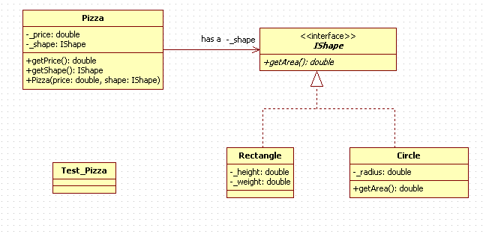
添加关联关系
“Pizza”类与“IShape”接口存在关联关系，因为“Pizza”类中有“IShape”类型的属性，因此这种关联由“Pizza”类指向“IShape”接口。在左侧的“ToolBox”中的“Class”栏，选择“DirectAssociation”图标，鼠标左键点击“Pizza”类，拖拽至“IShape”接口。选中刚添加的关联连接线，在右侧“Properties”栏为其改名为“has a”，在“End2.Name”项中填入“_shape”，即“Pizza”类中产生关联属性名，并设置其可见性为“private”。

Slide 29
添加依赖关系
“Test_Pizza”类对其他三个类存在依赖关系，因为“Test_Pizza”类中会对这三个类实例化以进行测试。在左侧的“ToolBox”中的“Class”栏，选择“Dependence”图标，左键点击“Test_Pizza”类，分别拖拽至其他三个类，用顶部工具栏的“Line Style”按钮将连线变为直角类型。为这三条依赖连线命名为“instantiates”，即实例化。

